Slide 1
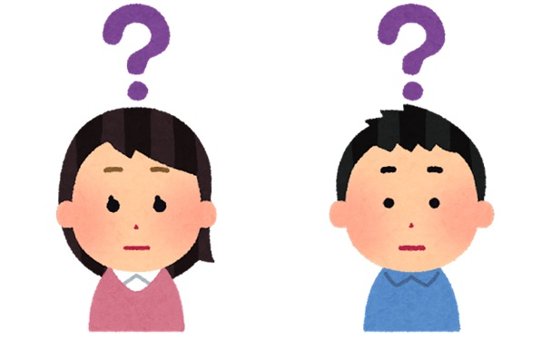
「じしん」のとき
みんなはどうする？
Notes:
地震（じしん）が起（お）こった時（とき）、どうしたらいいか、みんなと一緒（いっしょ）に考（かんが）えてみましょう。

Slide 2
「じしん」ってなあに？
Notes:
みんなは、地震（じしん）って何（なに）か知（し）っていますか？

Slide 3
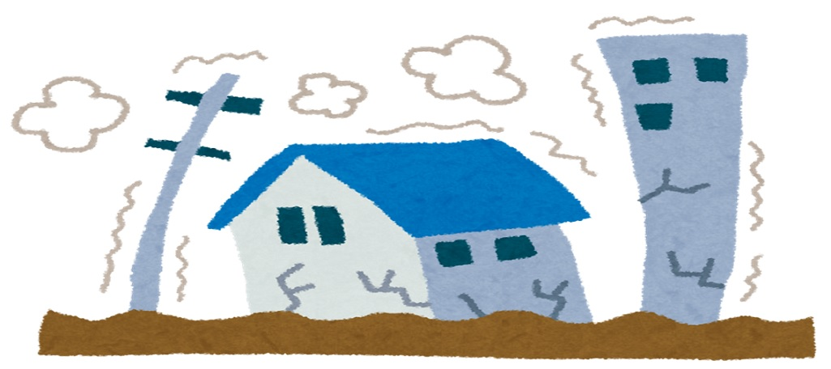
ぐらぐら ゆれるよ
Notes:
地震（じしん）は地面（じめん）や建物（たてもの）が、ぐらぐら揺（ゆ）れることです。
小（ちい）さい地震（じしん）もあれば大（おお）きな地震（じしん）もあります。

Slide 4
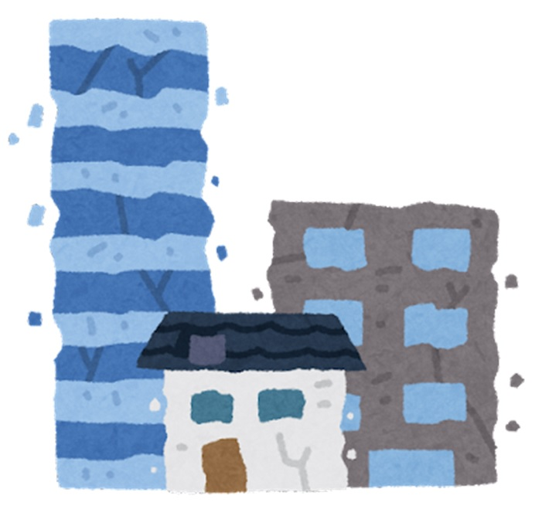
ぐらぐらゆれると
どうなる？
Notes:
みんなに考（かんが）えてほしいことがあります。
もし大（おお）きな地震（じしん）が起（お）きたとしたら、みんなが今（いま）いるこのお部屋（へや）やお家（うち）、お外（そと）では、どんなことが起（お）きるでしょうか？

Slide 5
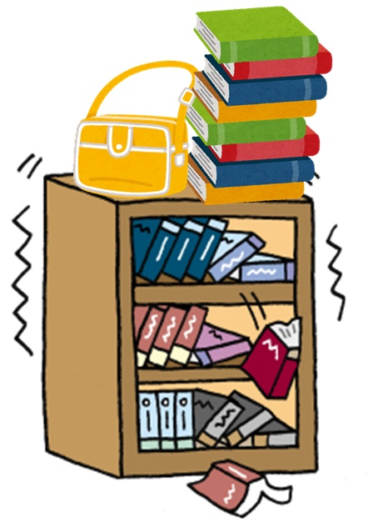
たなのうえのものは
Notes:
棚（たな）の上（うえ）や高い（たか）ところに置（お）いた物（もの）は…

Slide 6
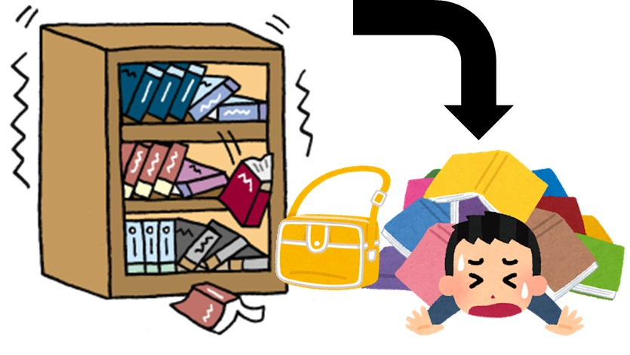
おちてくる
Notes:
落（お）ちてくる。

Slide 7
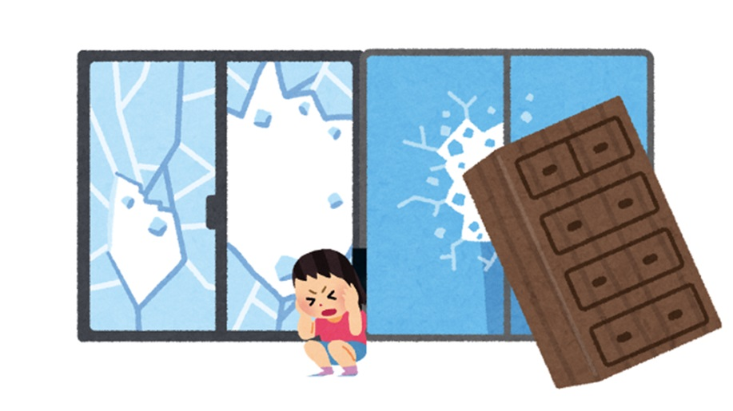
まどやガラスが われる
Notes:
窓（まど）ガラスが割（わ）れたり、棚（たな）やタンスが倒（たお）れたりすることもあります。

Slide 8
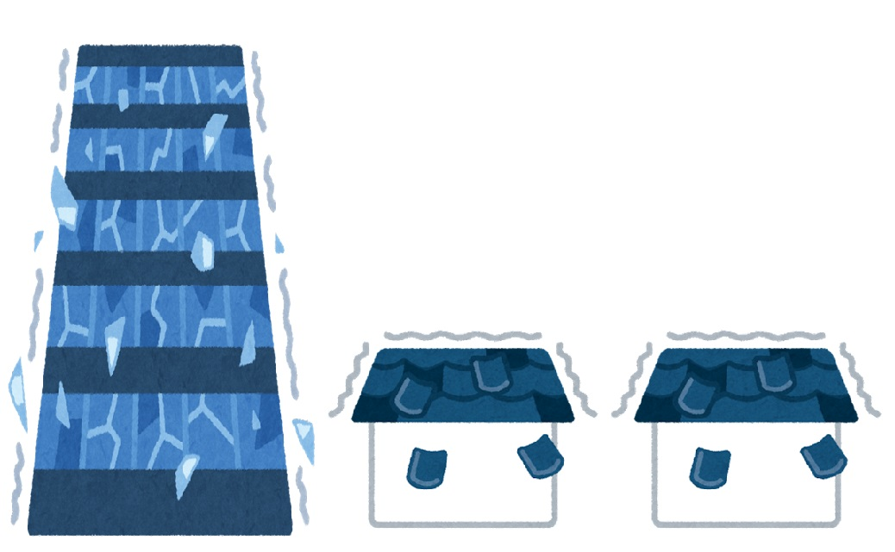
たかいところから
ものがおちてくる
Notes:
お外（そと）にいる時（とき）は、高（たか）いビルの窓（まど）ガラスやお家（うち）の屋根（やね）が落（お）ちてくることがあります。

Slide 9
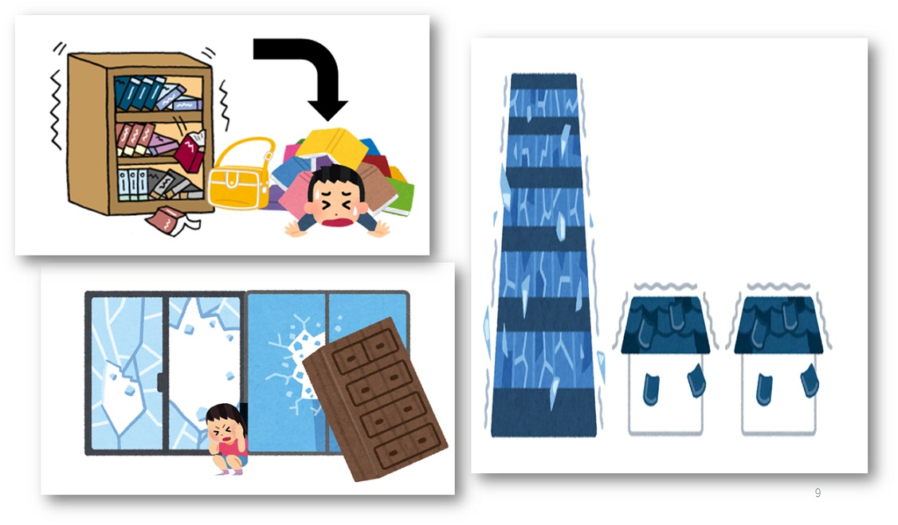
Notes:
今（いま）のお話（はなし）を聞（き）いて、みんなは地震（じしん）がどんなものだと思（おも）いましたか。
地震（じしん）は、とてもこわいものです。

Slide 10
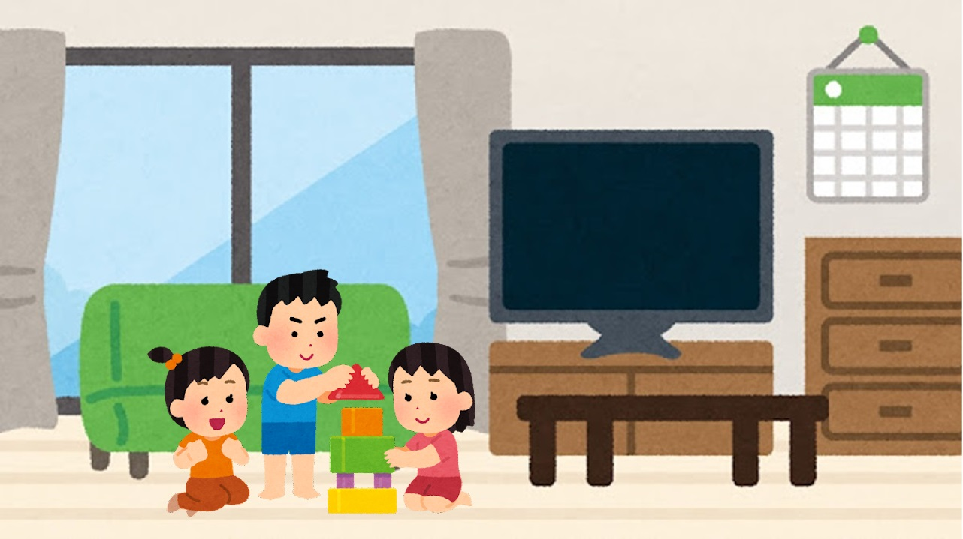
どうすればいい？
（おうちやおへやにいるとき）
Notes:
では、地震（じしん）が起（お）きた時（とき）どうすればいいかを、みんなで一緒（いっしょ）に考（かんが）えていきましょう。
お家（うち）やこのお部屋（へや）にいる時（とき）に地震（じしん）が起（お）きたらどうすればいいかな。

Slide 11
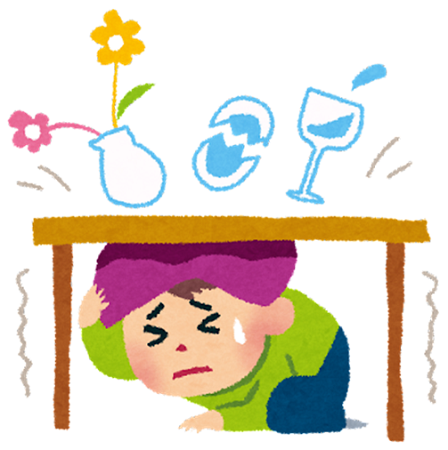
つくえのしたに
かくれる
Notes:
近（ちか）くに机（つくえ）がある時（とき）は、揺（ゆ）れが収（おさ）まるまで机（つくえ）の下（した）に隠（かく）れましょう。

Slide 12
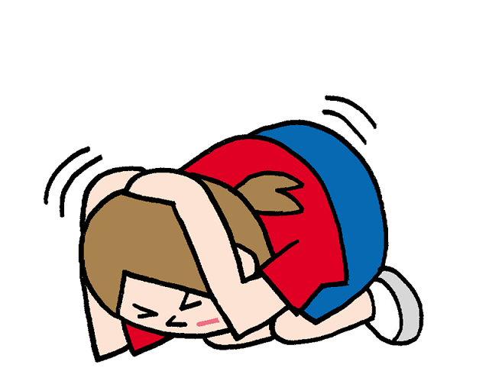
あたまをまもろう
Notes:
近（ちか）くに机（つくえ）が無（な）い時（とき）は、何（なに）も落（お）ちてこない、倒（たお）れてこないところに行（い）って、ダンゴムシのように丸（まる）くなって頭（あたま）を守（まも）りましょう。
みんなもその場（ば）で練習（れんしゅう）してみてください。椅子（いす）に座（すわ）っているみんなは、座（すわ）ったままやってみてくださいね。

Slide 13
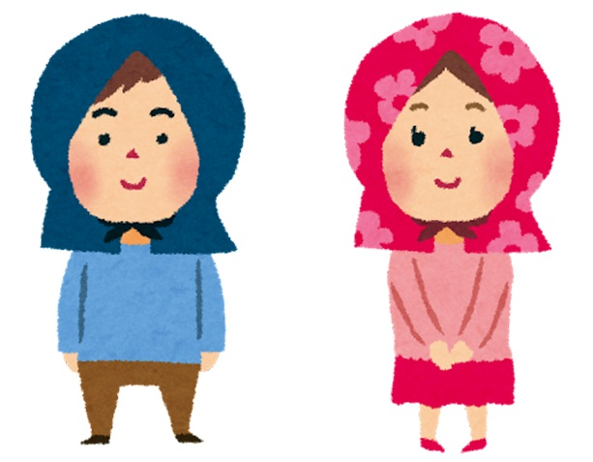
ぼうさいずきんを
かぶろう
Notes:
一度（いちど）地震（じしん）が起（お）きたら、その後（あと）何度（なんど）も地震（じしん）が続（つづ）くことがあります。
揺（ゆ）れがおさまったら、先生（せんせい）やお家（うち）の人（ひと）の言（い）うことをしっかり聞（き）いて、頭（あたま）を守（まも）るための、防災頭巾（ぼうさいずきん）を被（かぶ）りましょう。
頭巾（ずきん）が無（な）い時（とき）は、クッションや本（ほん）で頭（あたま）を守（まも）ることもできます。

Slide 14
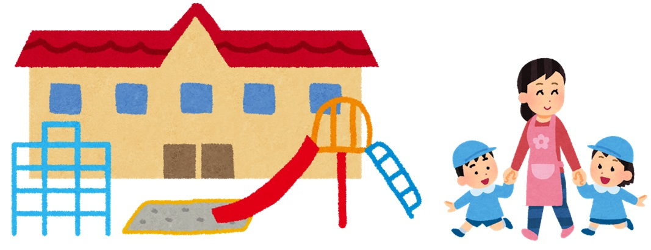
どうすればいい？
（そとにいるとき）
Notes:
散歩中（さんぽちゅう）や外（そと）にいる時（とき）に地震（じしん）が起（お）きたらどうすればいいかな。

Slide 15
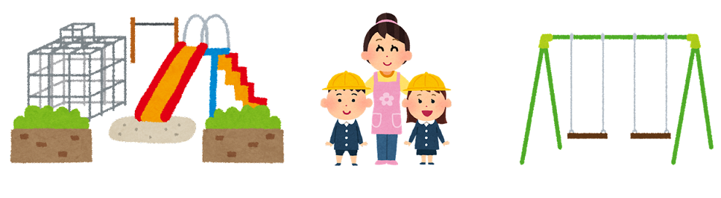
ひろいばしょにあつまる
Notes:
外（そと）にいる時（とき）は先生（せんせい）やお家（うち）の人（ひと）の言（い）うことをしっかり聞（き）いて、物（もの）が落（お）ちてこない広（ひろ）い場所（ばしょ）に集（あつ）まりましょう。
集（あつ）まったら地震（じしん）がおさまるまで、おとなしくしておきましょう。

Slide 16
おさらい
くいず！
Notes:
ここまでのおさらいのクイズです。

Slide 17
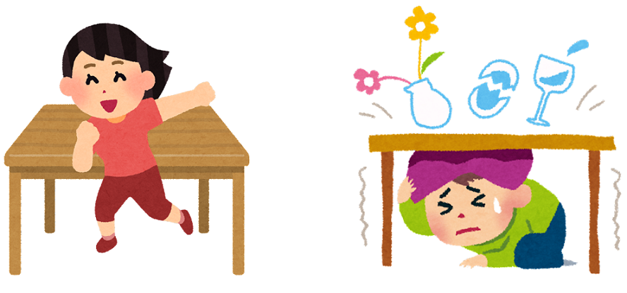
Notes:
お部屋（へや）にいる時（とき）に地震（じしん）が起（お）きたら、机（つくえ）の近（ちか）くで踊（おど）る？
それとも、机（つくえ）の下（した）に隠（かく）れる？

Slide 18
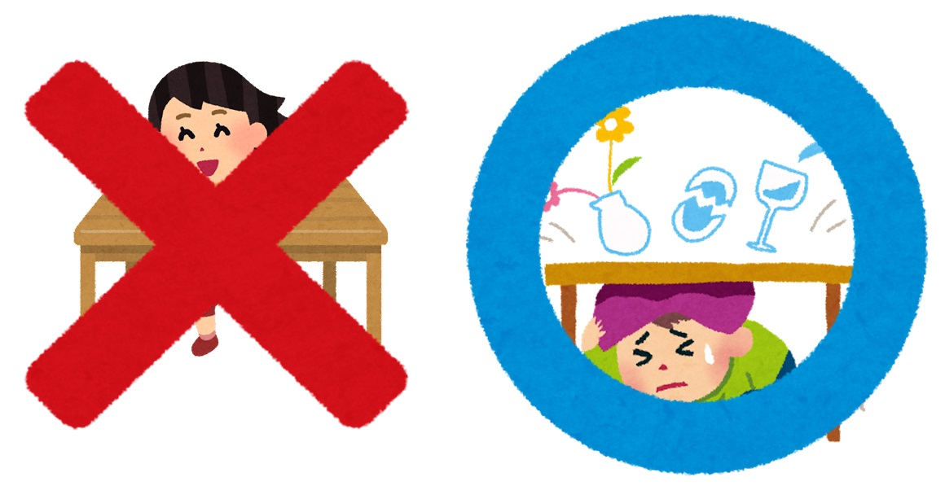
Notes:
そうですね、机（つくえ）の下（した）に隠（かく）れましょう。

Slide 19
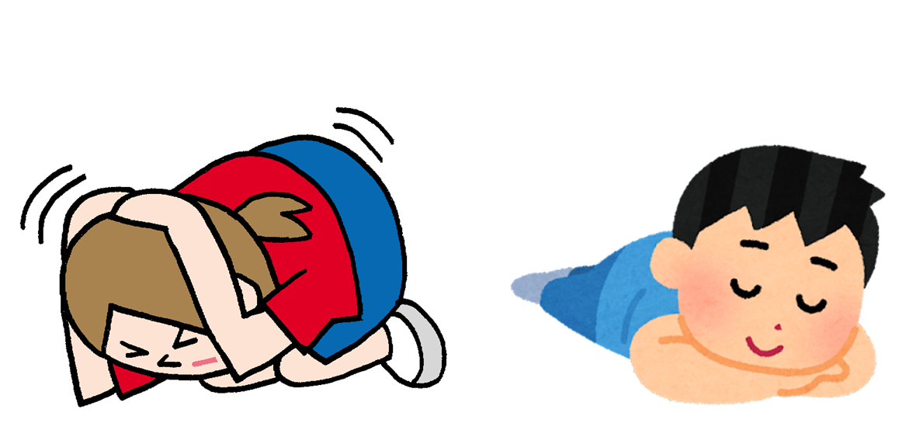
Notes:
机（つくえ）が無（な）い時（とき）は、何（なに）も落（お）ちてこない、倒（たお）れてこないところに行（い）って、ダンゴムシのように丸（まる）くなって頭（あたま）を守（まも）る？
それとも、どこでもいいから床（ゆか）に寝（ね）そべる？

Slide 20
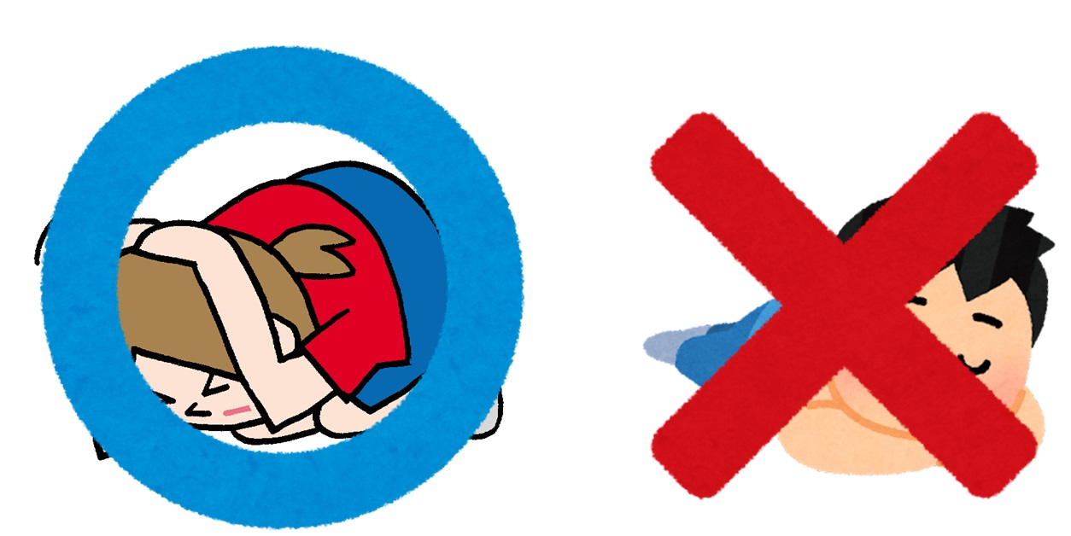
Notes:
そうですね、丸（まる）くなって頭（あたま）を守（まも）りましょう。

Slide 21
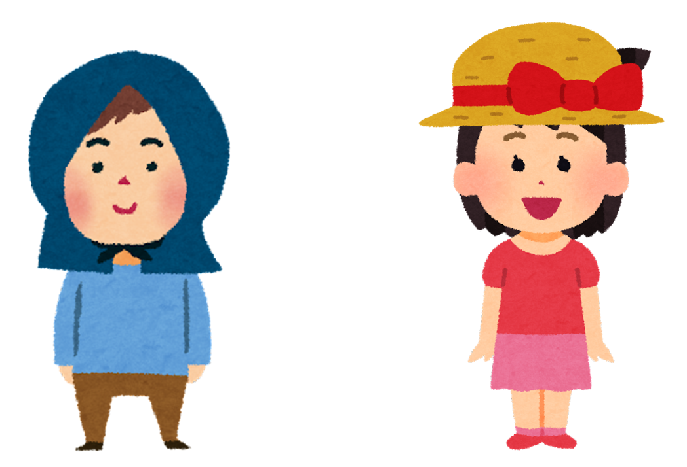
Notes:
揺（ゆ）れがおさまったら防災頭巾（ぼうさいずきん）を被（かぶ）る？
それとも、麦（むぎ）わら帽子（ぼうし）を被（かぶ）る？

Slide 22
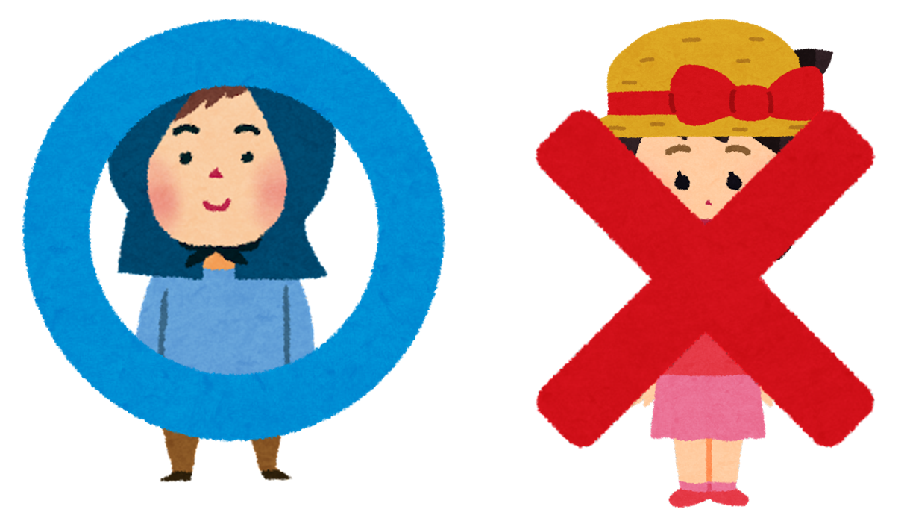
Notes:
そうですね、防災頭巾（ぼうさいずきん）を被（かぶ）りましょう。

Slide 23
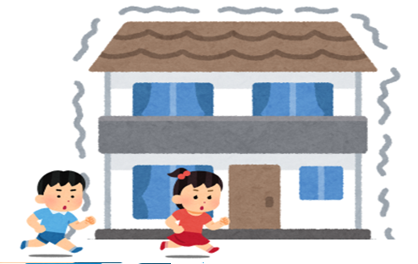
Notes:
外（そと）にいる時（とき）は、物（もの）が落（お）ちてこない広（ひろ）い場所（ばしょ）に集（あつ）まる？
それとも、揺（ゆ）れている建物（たてもの）の中（なか）に入（はい）る？

Slide 24


Notes:
そうですね、広（ひろ）い場所（ばしょ）に集（あつ）まりましょう。

Slide 25
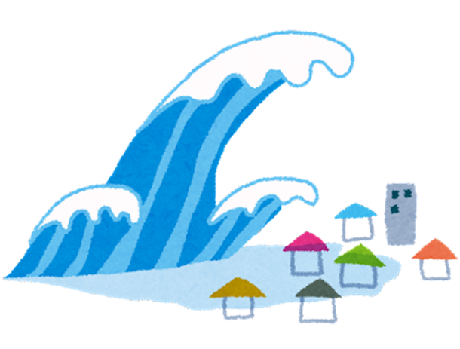
「つなみ」という
おおきななみ
Notes:
あと一（ひと）つ、覚（おぼ）えておいてほしいことがあります。
海（うみ）の中（なか）で地震（じしん）が起（お）こったら、津波（つなみ）という大（おお）きな波（なみ）が来（く）ることがあるよ。

Slide 26
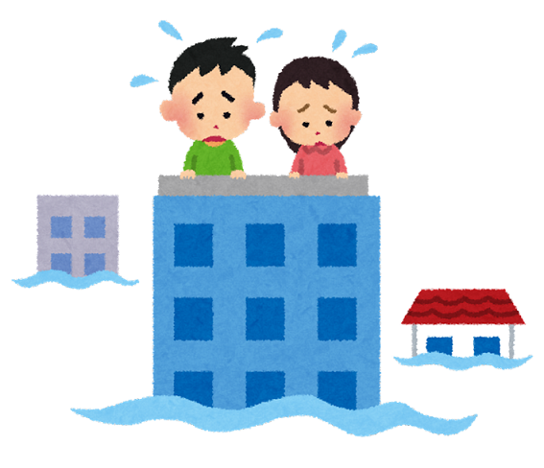
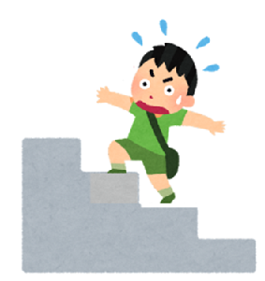
たかいところに
にげよう
Notes:
津波（つなみ）はとてもこわいけど、先生（せんせい）やお家（うち）のひとの言（い）うことをしっかり聞（き）いて、津波（つなみ）がやってこない遠（とお）く高（たか）い所（ところ）まで逃（に）げよう。

Slide 27
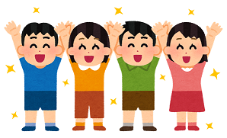
じぶんをまもる！！
Notes:
地震（じしん）が起（お）きたときは、今日（きょう）のお話（はなし）を思（おも）い出（だ）して、自分（じぶん）を守（まも）ってください。

